Slide 1
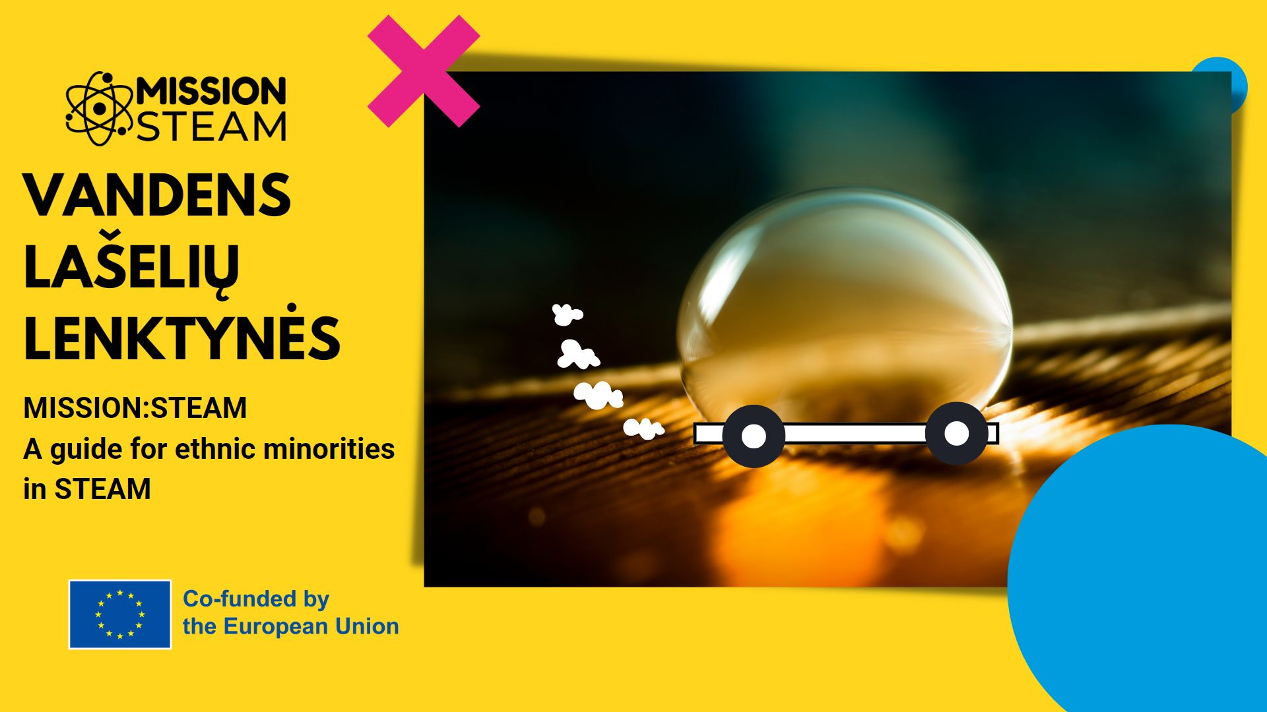
Notes:
Šiandien sužinosime, kodėl vanduo išlaiko formą, praktiškai pamėginsime vandens formas išardyti ir surengsime vandens lašelių lenktynes.

Slide 2
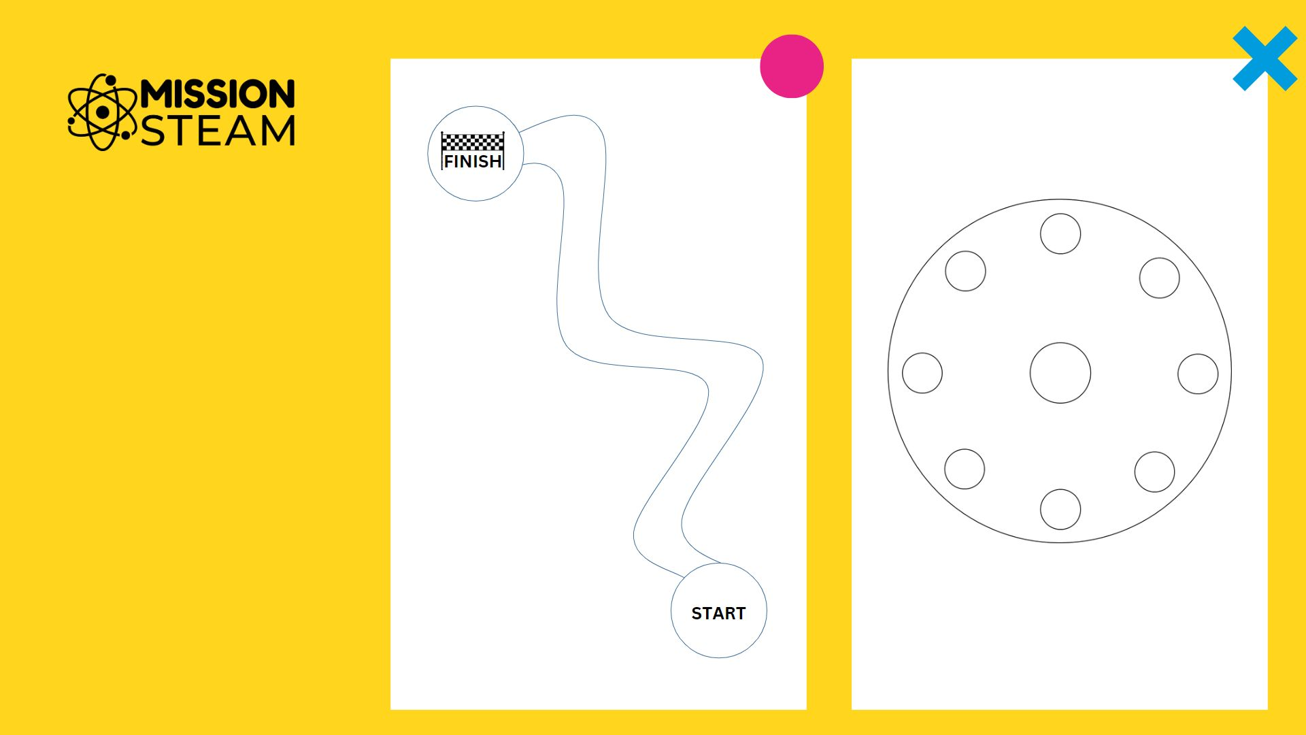
Notes:
Ant A4 dydžio popieriaus lapo nusipieškite lašelių judėjimo trasas. Pasinaudokite pavyzdžiais. Mokiniams galima duoti iš anksto paruoštus lapus arba pasiūlyti juos nusipiešti. Jei mokiniai kurs trasas patys, verta iš anksto perspėti, kad trasa neturėtų būti labai sudėtinga – lašeliui nukeliauti iki finišo nebus paprasta... Dešinėje pavaizduotiems apskritimams nupiešti pasiūlykite pasinaudoti apvaliais daiktais iš aplinkos (monetos, kamšteliai, lėkštutės, puodeliai...) ar iš anksto paruoštais šablonais. Priklausomai nuo užsiėmimo tikslų, galimybių ir laiko - galima pasimokyti pasigaminti trasas maketuojant kompiuteriu ar mokytis naudotis skriestuvu.

Slide 3
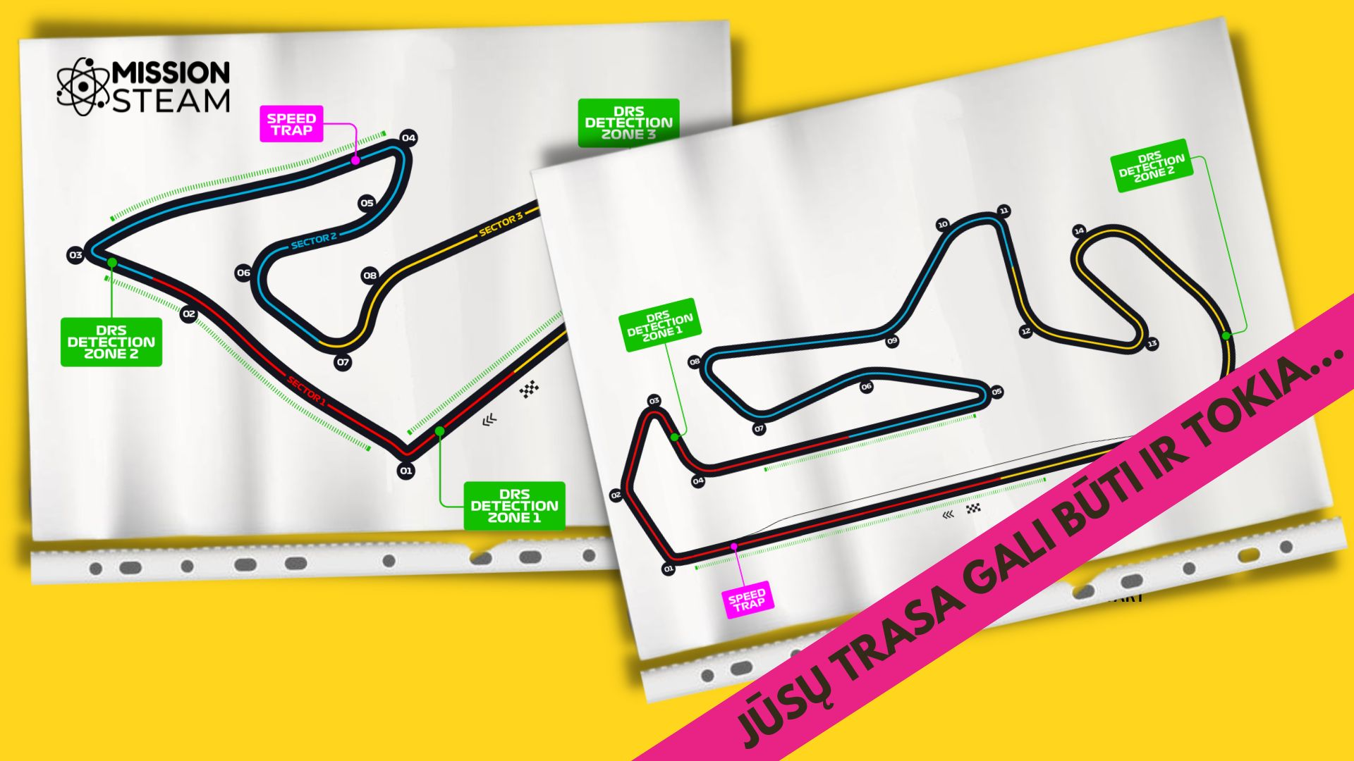

Slide 4
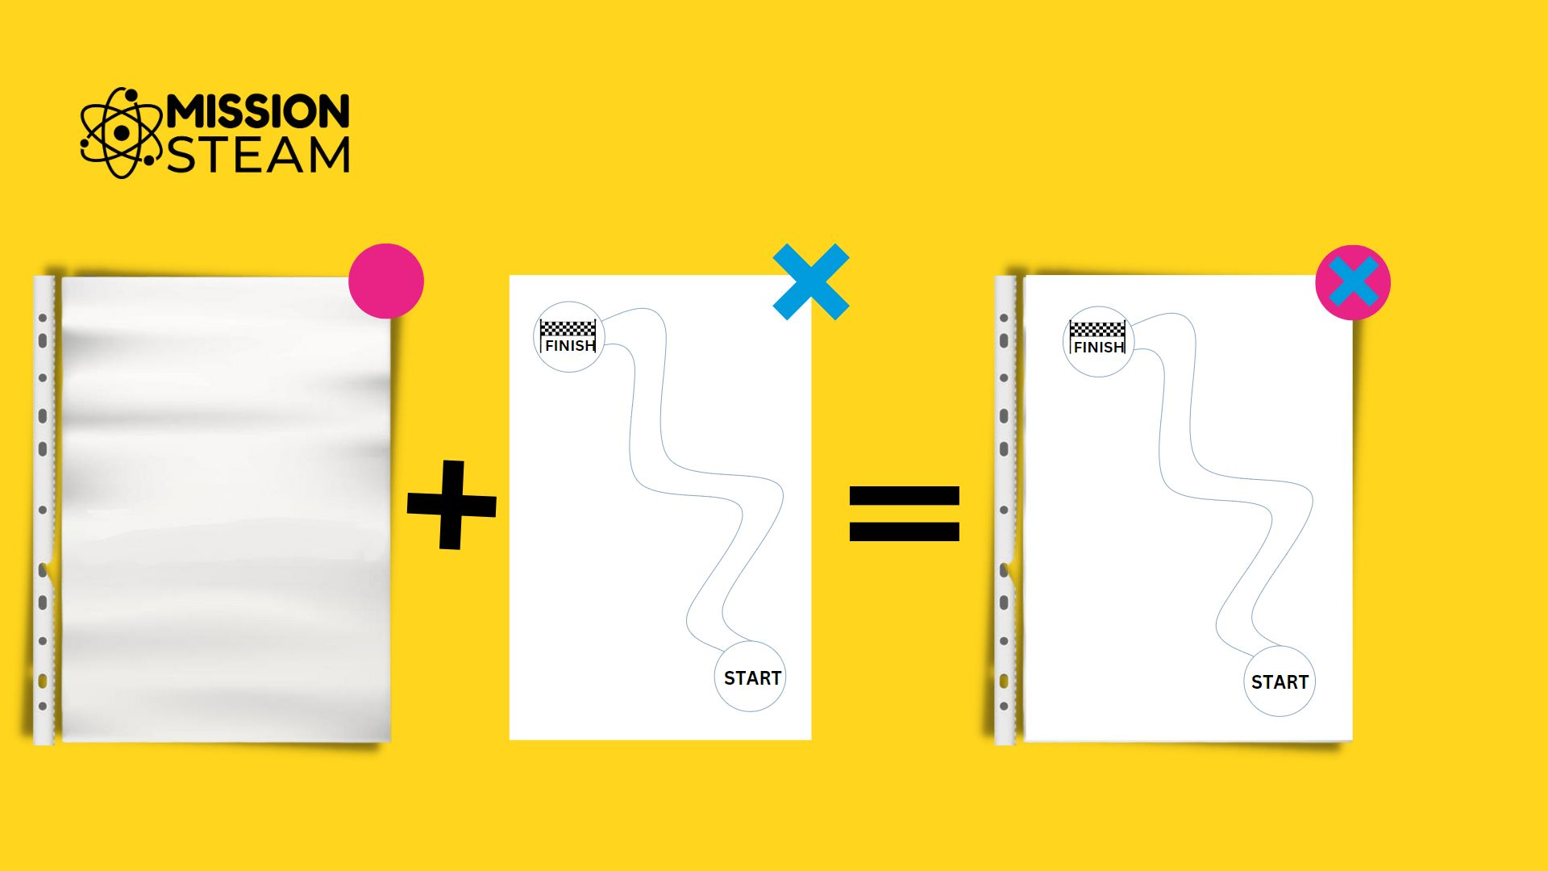
Notes:
Įdėkite paruoštus lapus į plastikines įmautes – galima prieš tai buvusioje skaidrėje parodytus piešinius sudėti į vieną įmautę, taip, kad galėtume panaudoti abi puses... Geriau naudoti naujas dar nenaudotas įmautes.

Slide 5
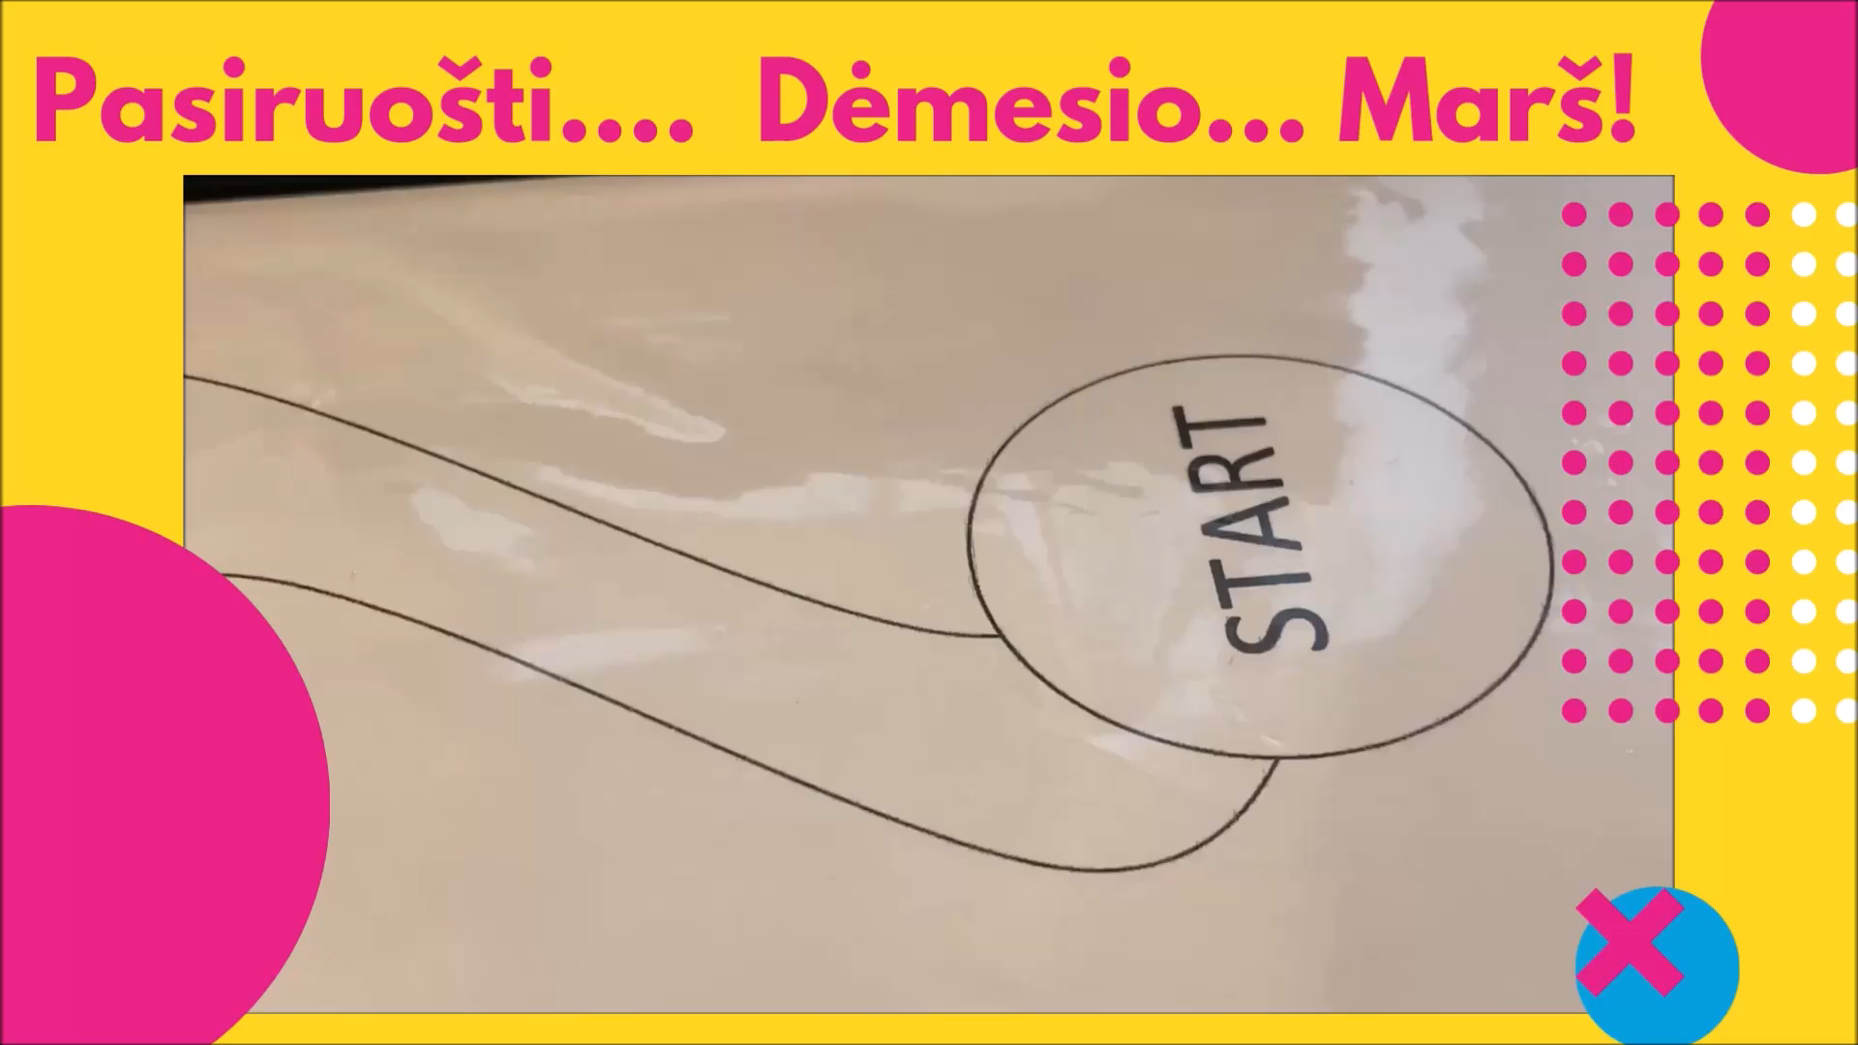
Notes:
Savo trasos pradžioje užlašinkite vandens lašą. Aptarkite lašo formą. Pūsdami orą per kokteilio šiaudelį oro srove „stumkite“ lašelį trasa link finišo. Pasinaudokite video instrukcija... Jei kažkas nepavyko ir tenka kartoti lašelio kelionę, būtina gerai nusausinti įmautę prieš kiekvieną bandymą ir jos nesuglamžyti. Aptarkite su mokiniais, kaip sekėsi stumti lašelį. Jei atsitiko taip, kad lašelis „subyrėjo“, kokia galėjo būti to priežastis ir kaip to „subyrėjmo“ išvengti? (čia gali būti aptarimas oro srovės stiprumas, šiaudelio galo atstumas iki lašelio, lašelio dydis, įmautės paviršius ir tt...)
Surenkite lenktynes dviejose vienodose trasose. Aptarkite taisykles, o po lenktynių – laimėjimo ar pralaimėjimo priežastis. Kodėl lašelis galėjo nepasiekti finišo?

Slide 6
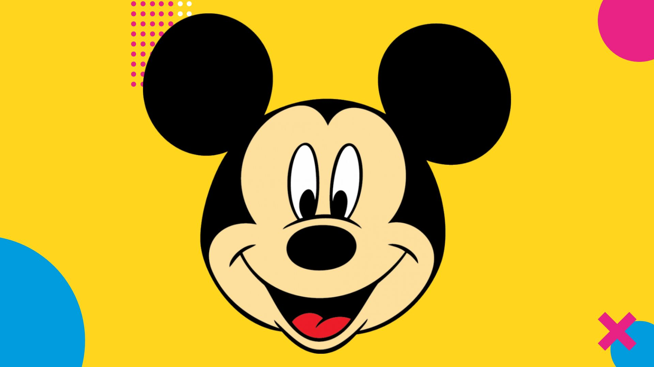
H
H
O
H
O
2
Notes:
Kas gi išlaiko vandens lašeli formą? Kodėl vanduo nepaskinda įmautės?
Kaip ir visi mus supantys daiktai, vanduo sudarytas iš mažų dalelių – molekulių, kurias dar sudaro atomai. Vandens molekulės formą labai lengva prisiminti ją lyginant su Volto Disnėjaus personažu Mickey mouse. Jo veidas primena deguonies atomą, o ausys – du vandenilio atomus. Tikriausiai yra tekę girdėt vandens cheminę formulę – ji aiškiai grafiškai pavaizduota šioje skaidrėje.

Slide 7

Notes:
Vandenį sudarančios molekulės traukia viena kitą. Tačiau traukos jėgos tarp molekulių neužtektų lašo formai išlaikyti. Atsitinka taip, kad traukos jėga tarp molekulių nėra vienoda. Kaip tai atsitinka?

Slide 8
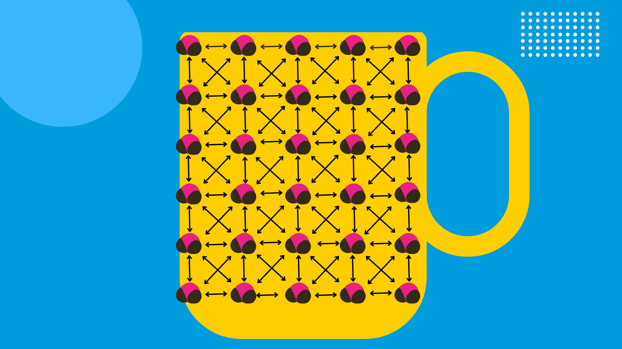
Notes:
Suskaičiuokite, kiek rodyklių nukreipta į mėlynu apskritimu pažymėtą molekulę. Tai reiškia, kad molekulė naudoja savo traukos jėgą aštuonioms molekulėms pritraukti. O kaip yra su vandens paviršiuje esančiomis molekulėmis? Joms tereikia savo trauką padalinti penkioms „kaimynėms“. Taigi, tokia pat jėga vienu atveju panaudojama aštuonioms molekulėms pritraukti, o kitu atveju – penkioms. Kur jėga, tenkanti vienai molekulei, yra stipresnė?

Slide 9

Notes:
Atsitinka taip, kad paviršiuje esančios molekulės susikibusios stipriau. Jos lyg skaidri plėvelė vandens paviršiuje.

Slide 10
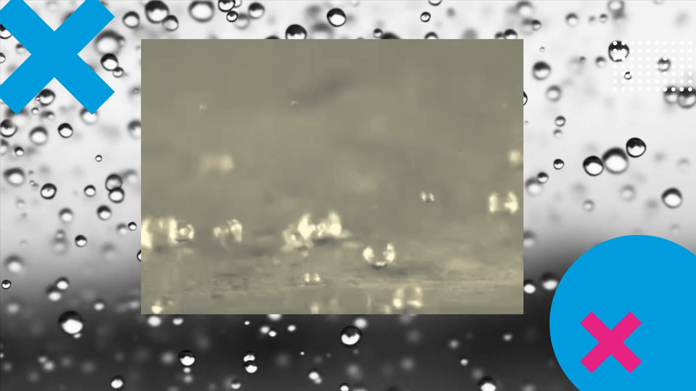
Notes:
Jūs mėginote judinti at plokštumos gulintį lašą, kuri yra tiokios formos, nes nuo savo svorio susiploja. Dažniausiai piešiniuose matome šiek tiek ištįsusios formos lašą – tada kai jis kabo ir svoris tempia jį pemyn. Tačiau natūraliausia lašo forma – rutulys – tada, kai jis niekur nesiliečia...

Slide 11
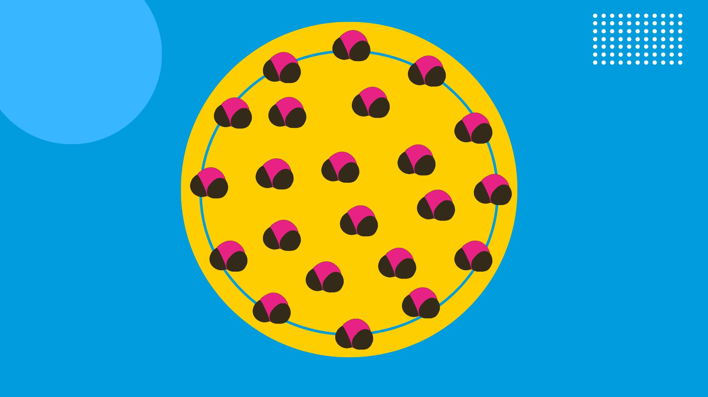
Notes:
Taip pat atsitinka ir vandens lašelyje, tik čia paviršius, lyg skaidrus maišelis gaubia lašą iš visų pusių ir išlaiko jo formą.

Slide 12
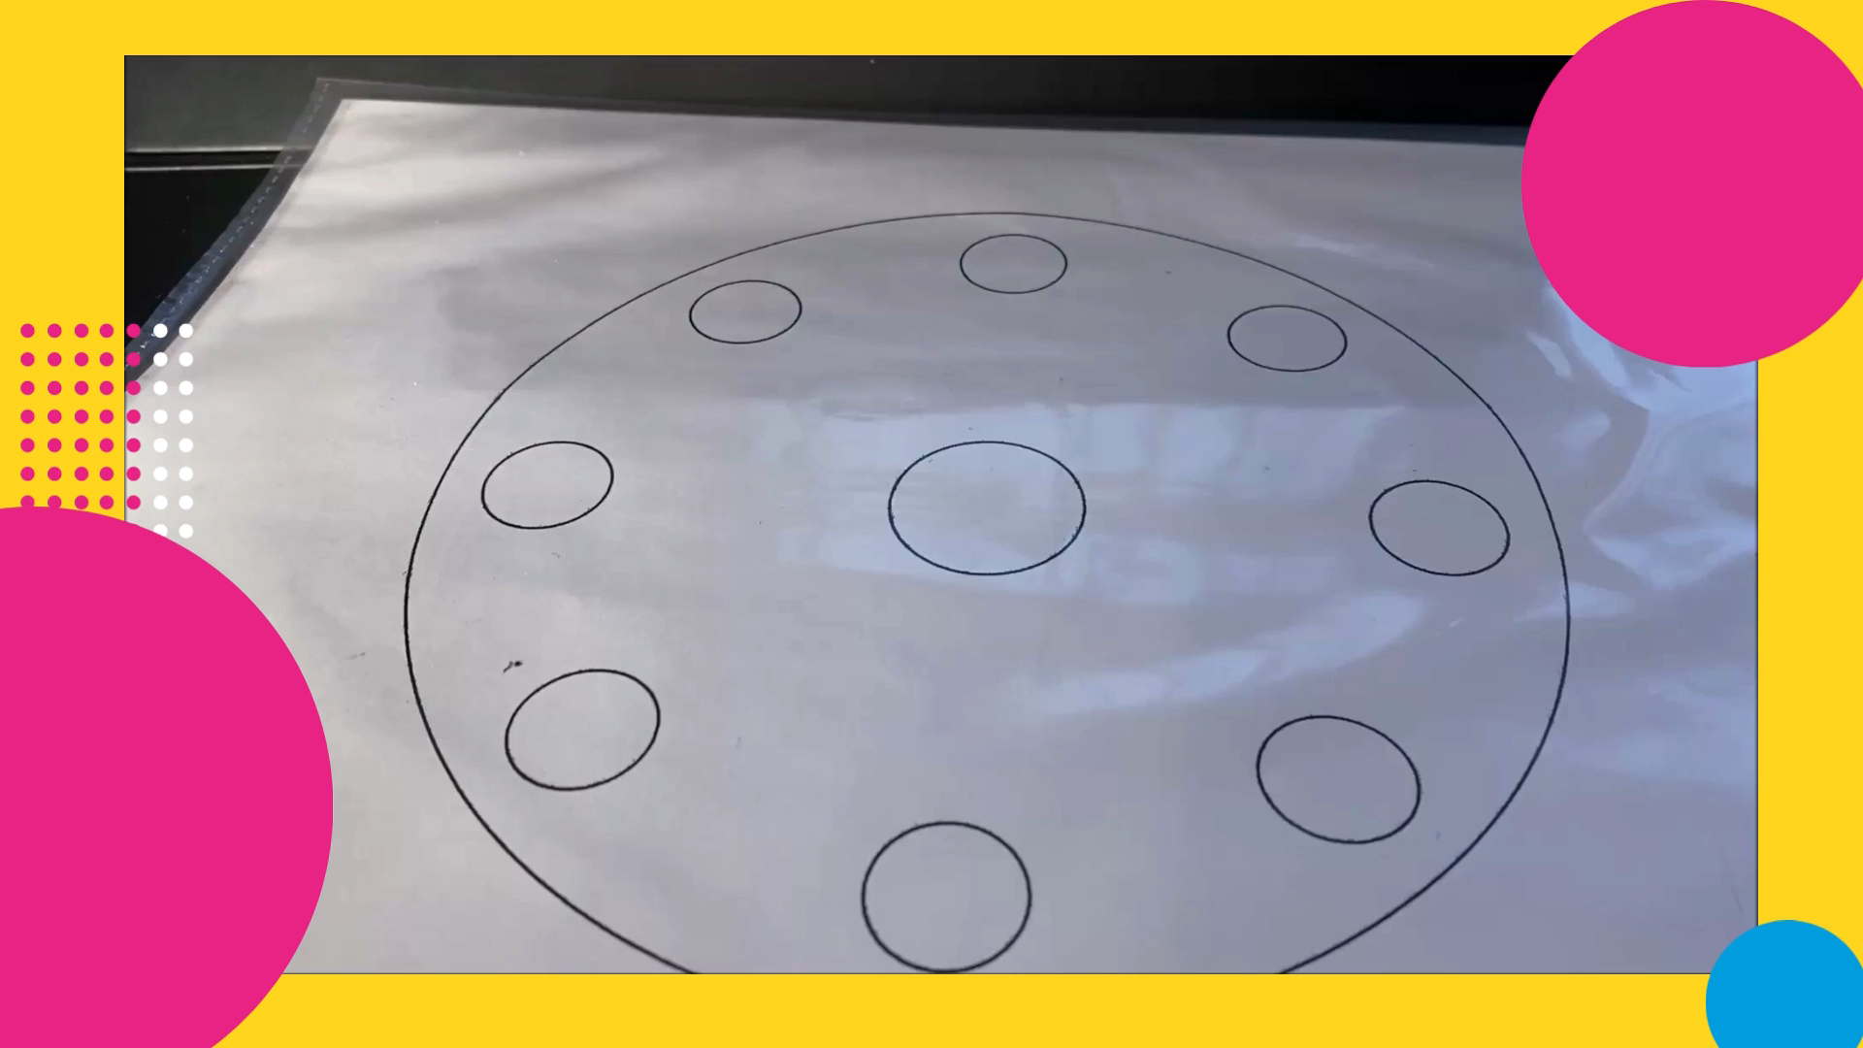

Slide 13
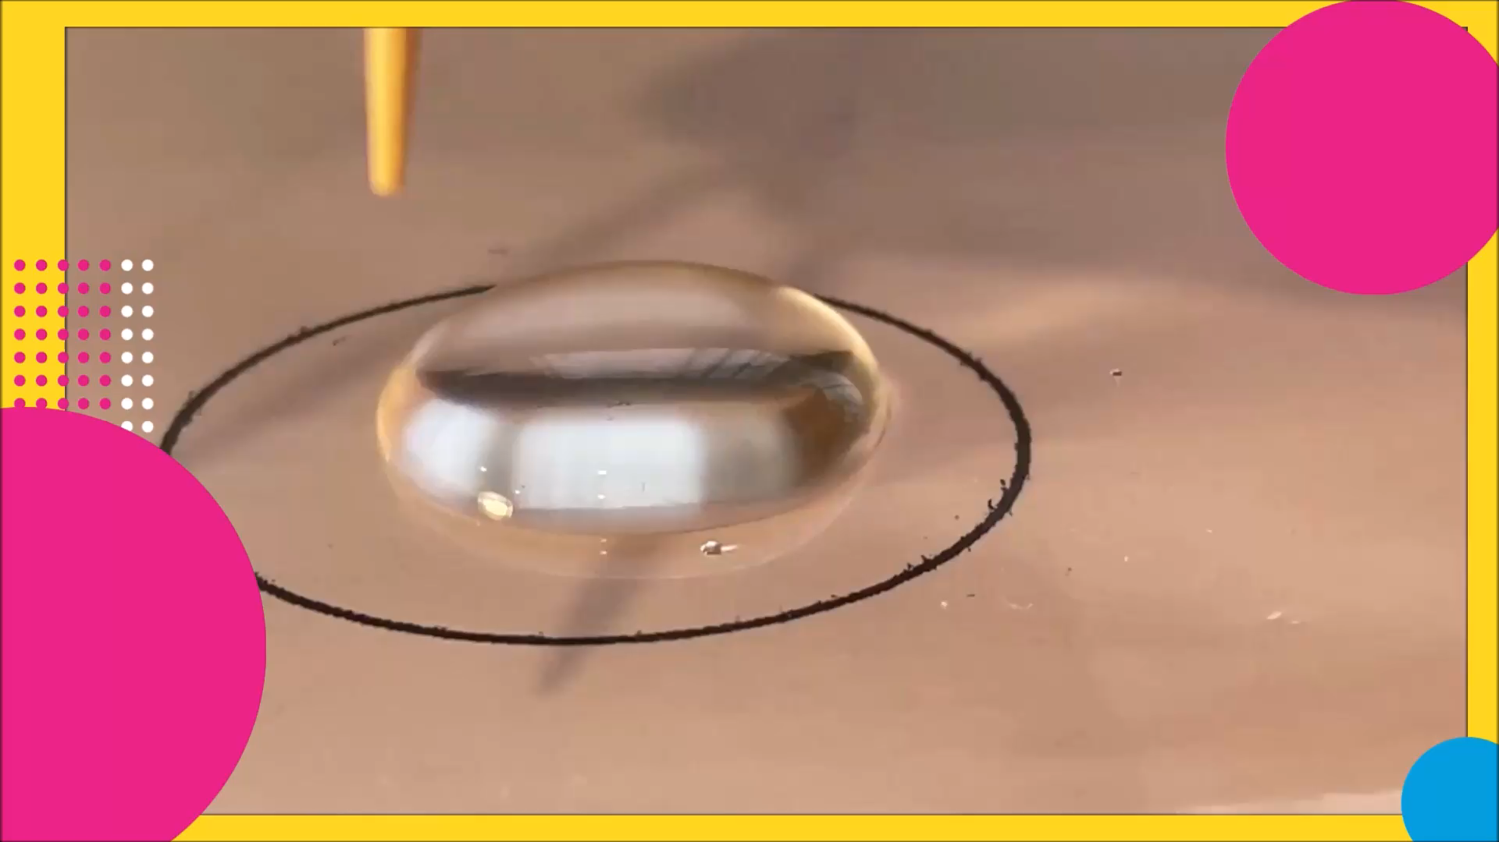
Notes:
Pamėginkime pažeisti lašą laikančią plėvelę...
Sausu dantų krapštuku durkite į lašo vidurį vertikaliai žemyn ir ta pačia kryptimi ištraukite krapštuką. Ką pastebėjote? Skaidrėje esantį video siužetą verta paleisti tik po to, kai mokiniai pabandė tai padaryti patys. Tam tikrais atvejais gali atsitikti, kad lašelį pavyko pažeisti ir jis „išbėgo“. Šiuos atvejus verta aptarti – priežastys gali būti įvairios – ne visai sausas krapštukas, krapštuku buvo tik įduriama, bet ir „maišoma“ ir tt....
Pasiūlykite mokiniams pakartoti bandymą su kitu jūsų duotu krapštuku. Prieš duodami krapštukus, pamirkykite vieną jų galą indų ploviklyje. Aptarkite su mokiniais, kas vyko kitaip ir koks galėjo būti skystis, kuriame buvo pamirkyti krapštukai.
Video siužetą skaidrėje parodykite tik po bandymų...

Slide 14
Notes:
Aptarkime, kas čia įvyko. Prisiminkime lašo formą. Ją išlaiko paviršiaus molekulių sluoksnis.

Slide 15
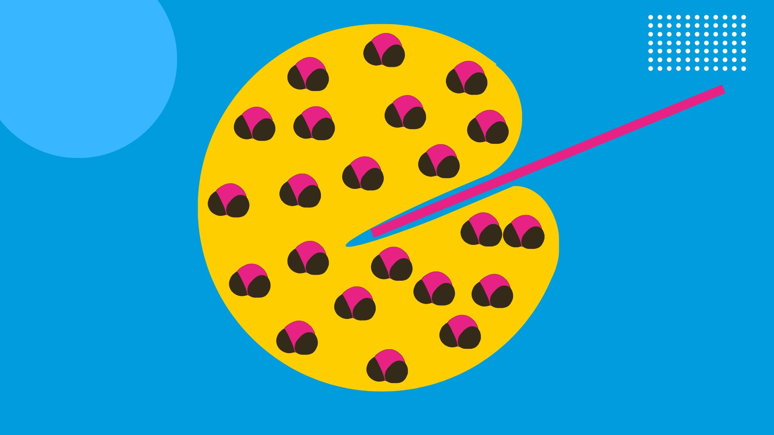
Notes:
Kai įdūrėme krapštuku, paviršiaus molekulių sluoksnis pasirodė pakankamai tvirtas – jis ti įlinko, bet išlaikė poveikį ir atitraukus krapštuką, grąžino lašui pirmykštę formą.

Slide 16
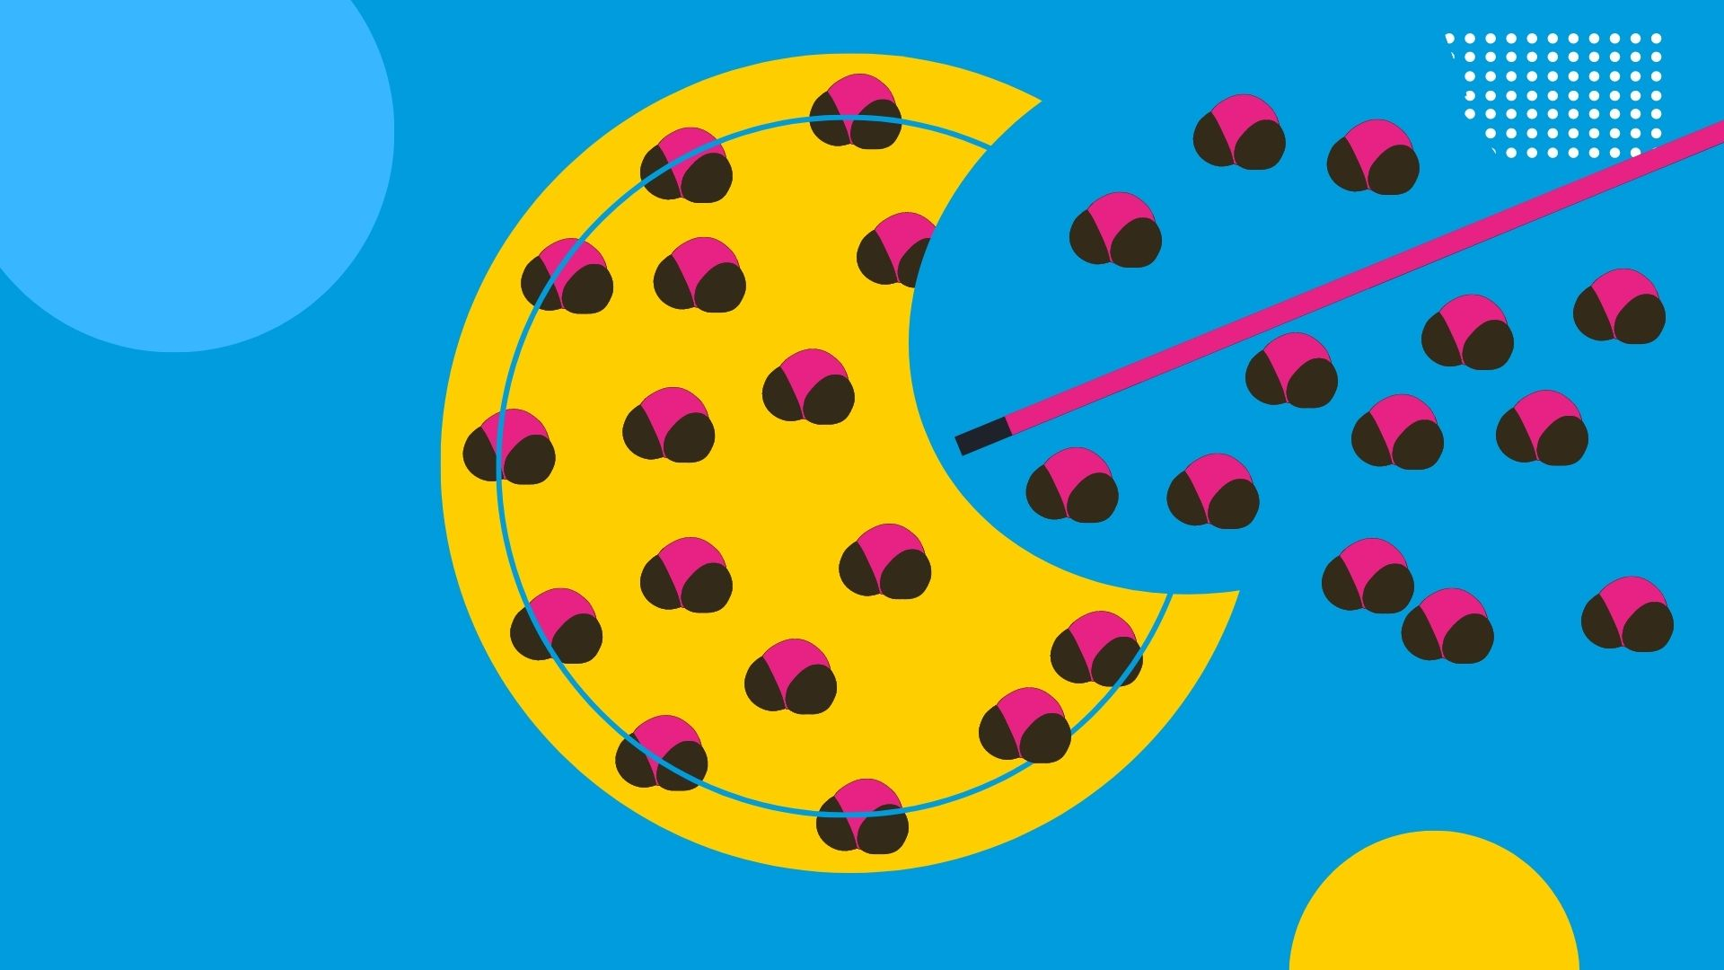
Notes:
O kitu atveju, kai naudojome krapštuką prieš tai pamirkytą indų ploviklyje, paviršinių molekulių sluoksnis pratrūko ir vanduo išbėgo. Kodėl?

Slide 17

Notes:
Viską pakeitė muilo molekulė. Ji visai kitokia negu vandens molekulė. Viena jos dalis traukia vandens molekules (moksliškai sakytume - yra HIDROFILIŠKA – „mėgstanti vandenį“), o kita dalis – atstumianti vandenį (HIDROFOBIŠKA – „bijanti vandens“)

Slide 18
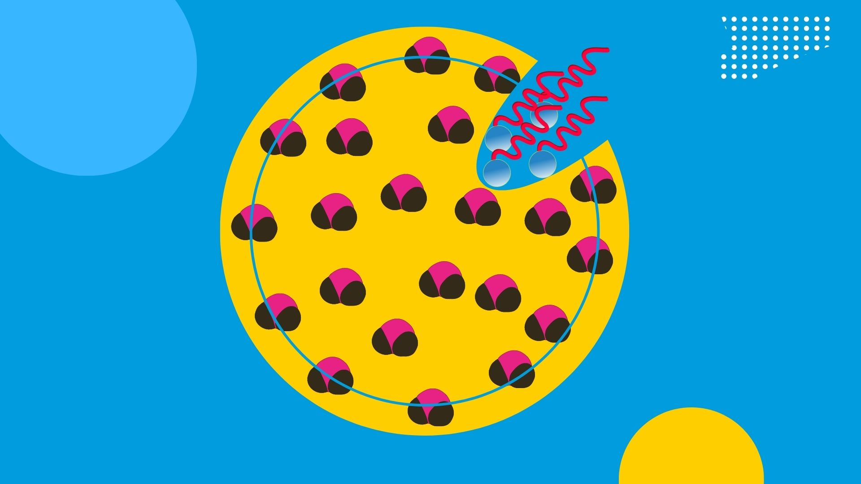
Notes:
Mulo molekulės vandenį traukiančiu galu įsiskverbia tarp vandens molekulių, o vandenį atstumianti dalis suardo ryšius tarp vandens molekulių.
Aptarkite, kokį tai gali turėti ryšį su prausimusi naudojant muilą. Kodėl su muilu nešvarumus nuplauname geriau?

Slide 19
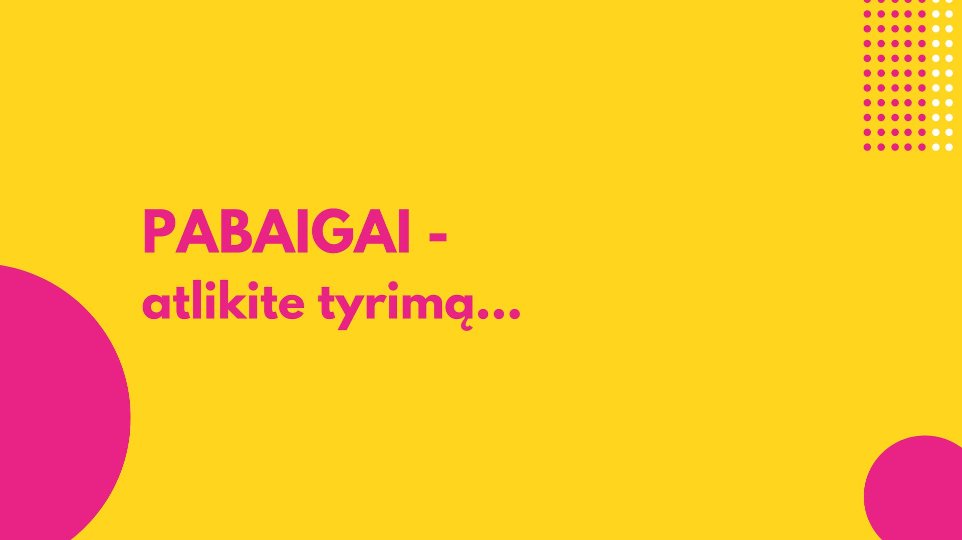

Slide 20
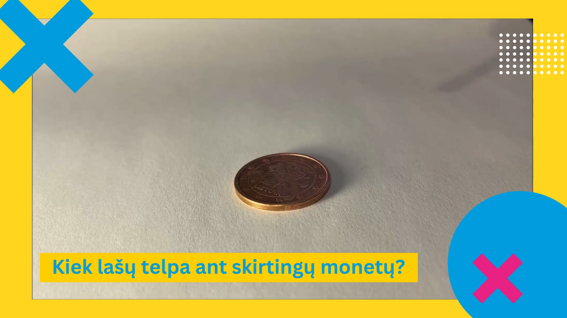
34
Notes:
Paimkite monetas, kokias šiuo metu turite. Lašinkite ant jų vandens lašiukus tol, kol ant monetos susidaręs didelis lašas pratrūks ir išbėgs. Galite pasinaudoti video medžiaga. Palyginkite, kiek lašelių tilpo ant skirtingų monetų. Kodėl ant vienodų monetų ne visada tilpo vienodas skaičius lašelių? Aptarkite tokio rezultato priežastis. Užrašykite jas.
Čia lašelio nemėginome pradurti, nenaudojome muilo... Kodėl lašas pratrūko? (išsiaiškinkite su mokiniais šią priežastį – šiuo atveju galima lyginti su perstipriai pripūstu balionu, kuris neišlaikęs sprogsta. Taip pat ir čia – išorinis molekulių sluoksnis nebeišlaiko viduje esančio didelio molekulių skaičiaus...)

Slide 21
